Slide 1

Detecção de coluna vertebral utilizando DeepLabv3+
Hector José Rodrigues Salgueiros
Orientador: Antonio Oseas de Carvalho Filho

Slide 2
Contexto
Detecçao da coluna vertebral
Automatização
DeepLabv3+
2/10

Slide 3
Problema
Radiação em Orgãos de Risco
Médicos e pacientes
3/10

Slide 4
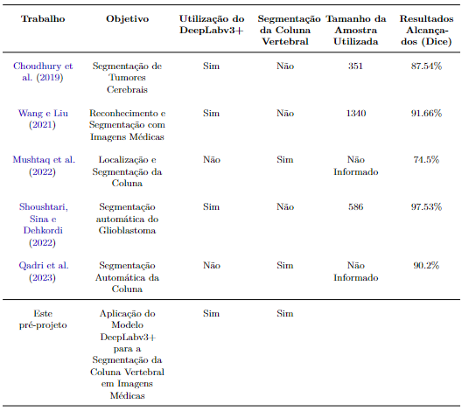
Trabalhos Relacionados
4/10

Slide 5
Objetivo Geral
Detecção da coluna vertebral
Analisar os resultados obtidos
5/10

Slide 6
Objetivo Específicos
Avaliar a viabilidade do modelo DeepLabv3+
Comparar o método desenvolvido com outros existentes
6/10

Slide 7
Proposta
Desenvolver uma metodologia para detecção automática da coluna vertebral em imagens de ressonância magnética.
Diminuir os danos aos orgãos de risco
7/10

Slide 8
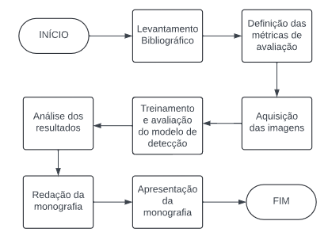
Metodologia
8/10

Slide 9
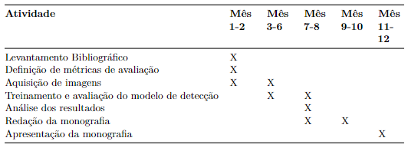
Cronograma
9/10

Slide 10
Obrigado pela atenção!
Dúvidas?
10/10

